Slide 1

BLOOD DONOR APP
BLENDEA ALIN DANIEL – 10LF291

Slide 2

01 PREZENTARE
03 TEHNOLOGII FOLOSITE
TABLE OF CONTENTS
02 ETAPELE PROIECTARII
04 INFORMATII PENTRU UTILIZATORI
Scopul, cerinta si functionalitatile de baza ale aplicatiei
Limbajul de programare, programe si platforme folosite
Descrierea organizarii modului de lucru
Modul de utilizare si informatii legate de conditiile de sanatate ale donatorilor.

Slide 3
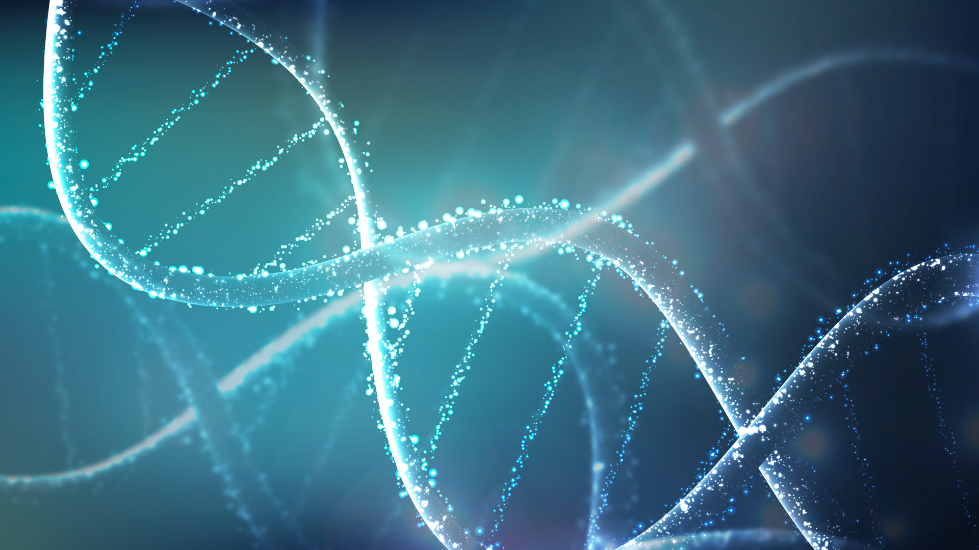
01 PREZENTARE
Scopul, cerinta si functionalitatile de baza ale aplicatiei

Slide 4
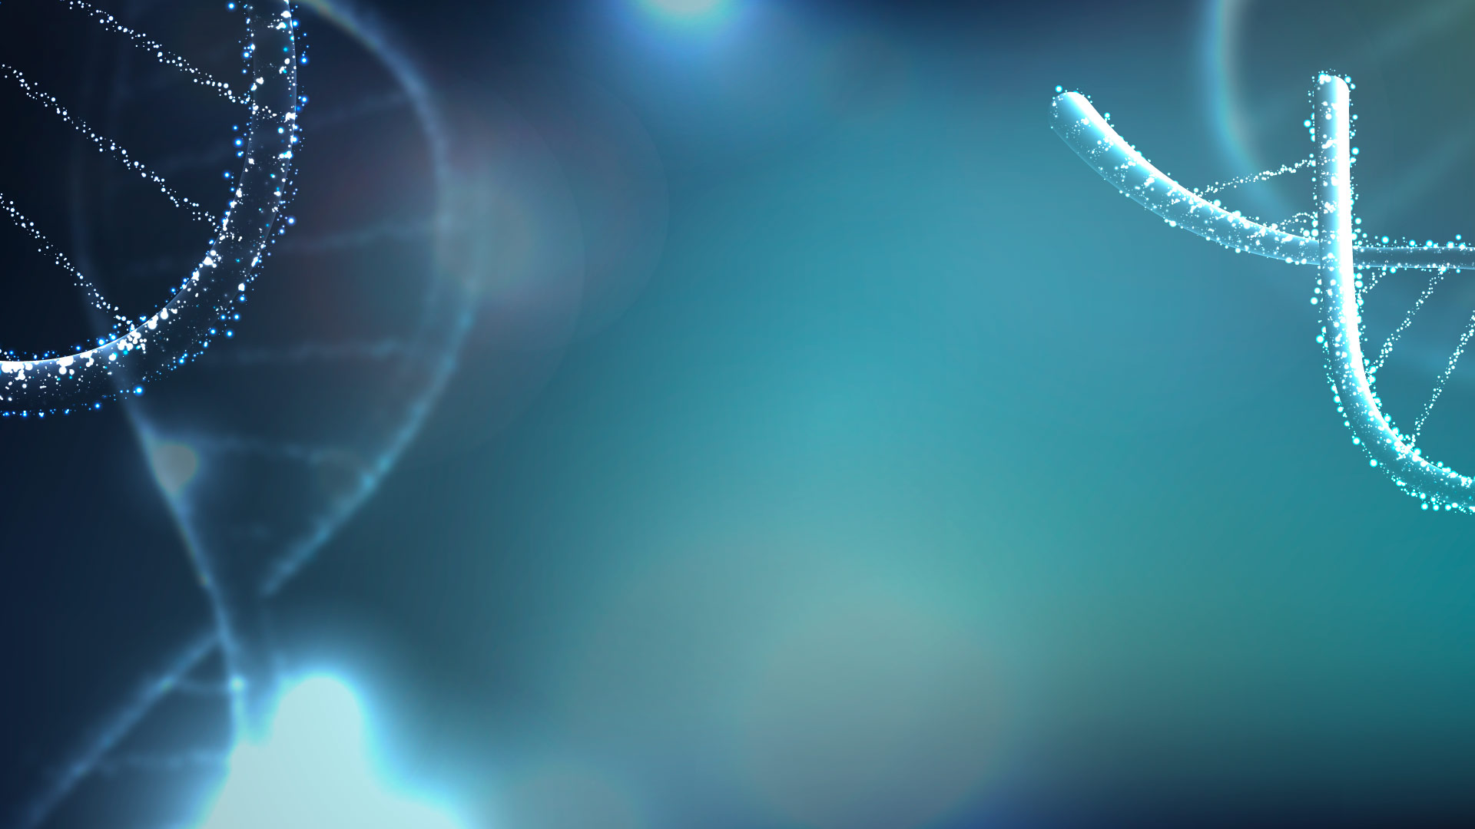
FUNCTIONALITATI DE BAZA
Aplicatia va permite medicilor din spitale sa trimita cereri de anumite componente din sange. Donatorii vor complete un chestionar medical, iar personalul de la centrul de recoltare va putea verifica daca acestia sunt apti sau nu pentru donare, urmand sa ii programeze intr-o anumita data.
Odata programati, donatorii pot vedea un istoric al donarilor effectuate pe un anumit cont de donator.

Slide 5

Scopul aplicatiei este de a usura procesul prin care spitalele din Romania obtin sange pentru transfuziile sanguine, cat si de a incuraja cat mai multe persoane sa doneze sange.

Slide 6




USER TYPES AND THEIR OPTIONS
DONATOR
MEDIC
PERSONAL RECOLTARE
Se inregistreaza in baza de date pe baza unui formular medical si are urmatoarele optiuni:
-de a dona,
-de a vizualiza datele si analizele de la ultimele donari ale sale.
Se inregistreaza odata cu crearea contului de utilizator si poate face urmatoarele lucruri:
-pot completa cereri pentru sangele necesar in spitalul de care apartin
-pot vedea statusul cererilor de sange, precum si daca pentru un pacient au donat sau nu suficiente persoane
Se inregistreaza odata cu crearea contului de utilizator si poate face urmatoarele lucruri:
-fac managementul donatorilor
-completeaza datele din timpul procesului de donare, precum si informatiile de pe parcursul traseului pungii de sange

Slide 7
02 ETAPELE PROIECTARII
Descrierea organizarii modului de lucru

Slide 8

ETAPELE PROIECTARII
Proiectarea si crearea bazei de date,
Proiectarea diagramelor proiectului,
Gasirea unui design generic, pentru fiecare fereastra si buton din aplicatie, cat si a unei iconite si a titlului fiecarei ferestre in parte,
Crearea ferestrelor si a legaturilor dintre acestea, cat si a meniurilor aplicatiei,
Popularea bazei de date
Crearea unui sistem de register si login, cu validari ale fiecarui caz particular de input si cu ascunderea caracterelor din TextBox-ul parolei,
Implementarea functionalitatilor specific fiecarui tip de user in parte,
Crearea unei ferestre de “help” cu informatii legate de modul de utilizare al aplicatiei.

Slide 9










03 TEHNOLOGII FOLOSITE
Limbajul de programare, programe si platforme folosite

Slide 10
04 INFORMATII PENTRU UTILIZATORI
Modul de utilizare si informatii legate de conditiile de sanatate ale donatorilor.

Slide 11
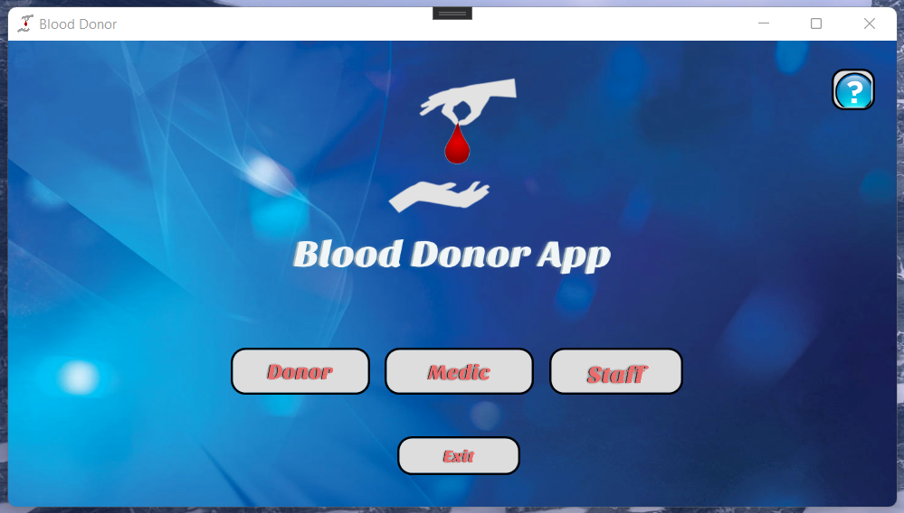
HELP BUTTON
MAIN MENU
USER TYPES

Slide 12
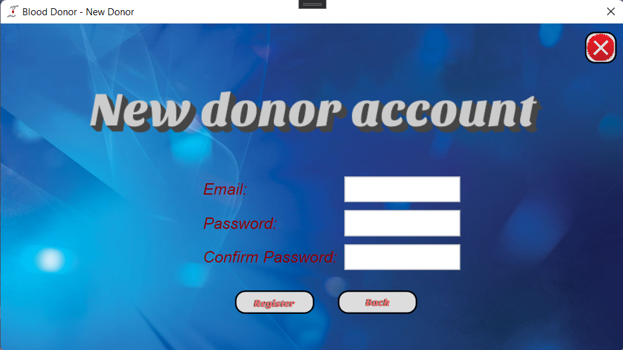
REGISTER WINDOW
TEXTBOX VALIDATIONS:
Email validation
Empty textboxes
Passwords hidden while typing them
Passwords must match
Existing account verifying

Slide 13
CONDITII PENTRU DONARE
Pentru a deveni donator de sange, trebuie sa indepliniti urmatoarele conditii:
vârsta cuprinsă în intervalul 18-60 ani
greutate peste 50Kg
puls regulat, 60 -100 bătăi/minut.
tensiune arterială sistolică între 100 şi 180 mmHg
să nu fi suferit în ultimele 6 luni intervenţii chirurgicale
femeile să nu fie: însărcinate, în perioada de lăuzie, în perioada menstruală
să nu fi consumat grăsimi sau băuturi alcoolice cu cel puţin 48 de ore înaintea donării
sa nu fii sub tratament pentru diferite afectiuni: hipertensiune,boli de inima,boli renale,boli psihice,boli hepatice,boli endocrine

Slide 14
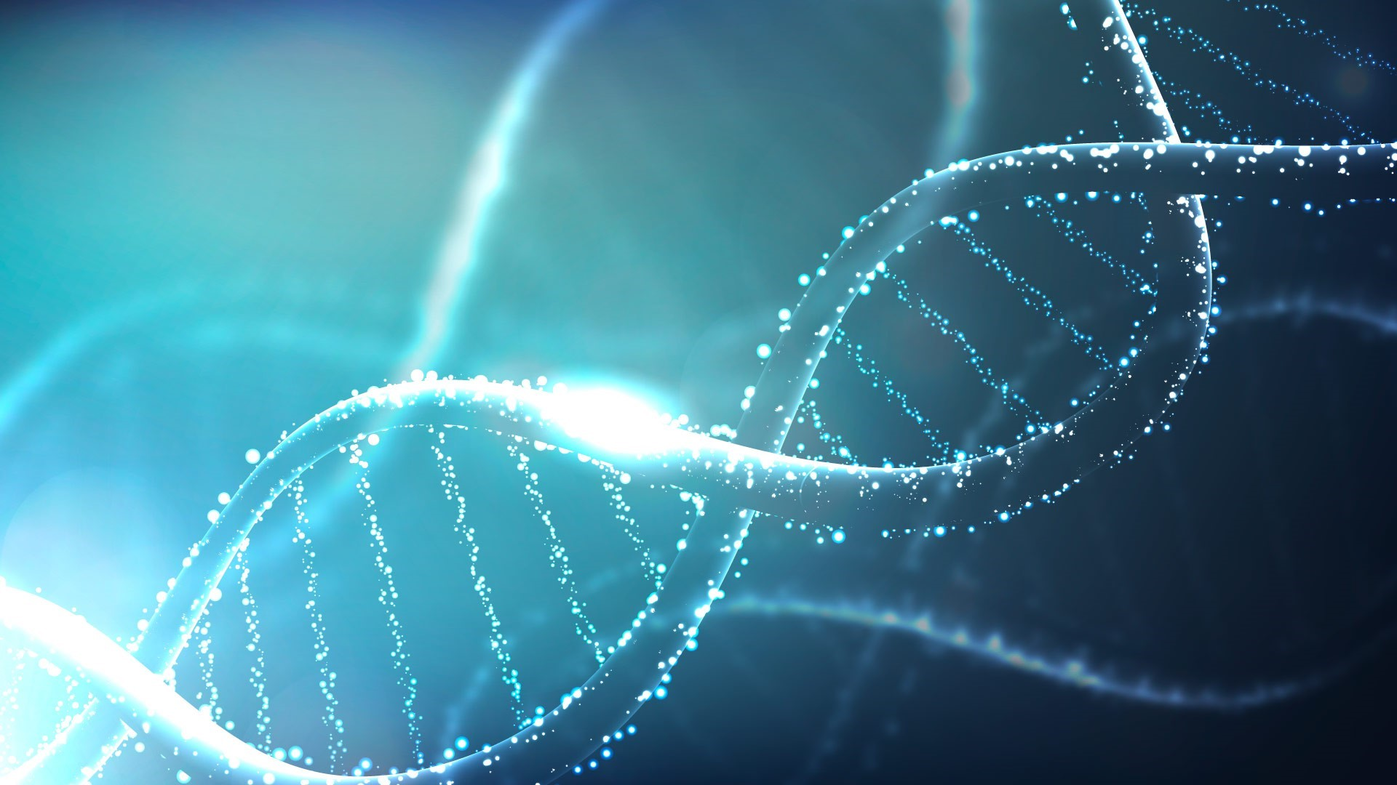
THANKS
Does anyone have any questions?

